Slide 1
Особенности организации образовательного процесса согласно ФГОС СОО

Slide 2
Нормативно-правовая база
Приказ Министерства просвещения Российской Федерации от 12 августа 2022 г. № 732 "О внесении изменений в федеральный государственный образовательный стандарт среднего общего образования, утвержденный приказом Министерства образования и науки Российской Федерации от 17 мая 2012 г. № 413
Приказ Министерства просвещения Российской Федерации от 23.11.2022 № 1014 "Об утверждении федеральной образовательной программы среднего общего образования" (Зарегистрирован 22.12.2022 № 71763).
Письмо Министерства просвещения РФ от 17 ноября 2022 г. № 03-1889 "О
направлении информации"

Slide 3
Основные изменения ФГОС СОО
Приказ Минпросвещения РФ от 12.08.2022г № 732 «О внесении изменений в ФГОС СОО от 17.05.2012 № 413»

Slide 4
Основные изменения ФГОС СОО

Slide 5
Федеральный закон от 24 сентября 2022 г № 371-ФЗ «О внесении изменений в Федеральный закон «Об образовании в Российской Федерации»
Статья 1 Федерального закона «Об обязательных требованиях в Российской Федерации» (далее – Федеральный закон № 371-ФЗ)
Ч. 10 СТ. 2
Федеральная основная общеобразовательная программа - учебно-методическая документация, определяющая единые для Российской Федерации базовые объем и содержание образования определенного уровня и (или) определенной направленности, планируемые результаты освоения образовательной программы
Ч. 6 СТ. 12
Организация, осуществляющая образовательную деятельность по имеющим государственную аккредитацию образовательным программам начального общего, основного общего, среднего общего образования, при разработке соответствующей общеобразовательной программы вправе предусмотреть перераспределение предусмотренного в федеральном учебном плане времени на изучение учебных предметов, по которым не проводится государственная итоговая аттестация, в пользу изучения иных учебных предметов, в том числе на организацию углубленного изучения отдельных учебных предметов и профильное обучение

Slide 6
статья 1, 2 Федерального закона № 371-ФЗ термин «примерные программы» на уровне начального общего, основного общего и среднего общего образования исключен из Федерального закона № 273-ФЗ.
Ч. 6 СТ. 12
При разработке основной образовательной программы организация, осуществляющая образовательную деятельность по имеющим государственную аккредитацию образовательным программам начального общего, основного общего, среднего общего образования предусматривают непосредственное применение при реализации обязательной части образовательной программы НОО федеральных рабочих программ по учебным предметам «Русский язык», «Литературное чтение», «Окружающий мир», а при реализации обязательной части ОО и СОО – «Русский язык», «Литература»,
«История», «Обществознание», «География», «ОБЖ»
Федеральный закон от 24 сентября 2022 г. № 371-ФЗ
«О внесении Федеральный образовании Федерации» Федерального
изменений в
закон «Об в Российской и статью 1 закона «Об
Единые федеральные основные общеобразовательные программы (ФООП)
обязательных требованиях в
Российской Федерации»

Slide 7
ФООП разработаны в соответствии с Порядком разработки и утверждения федеральных основных
общеобразовательных программ, утвержденным приказом Минпросвещения России от 30 сентября 2022 г. № 8745

Slide 8
№ 569 от 18.07.2022
№ 568 от 18.07.2022
№ 7321 от 2.08.2022

Slide 9
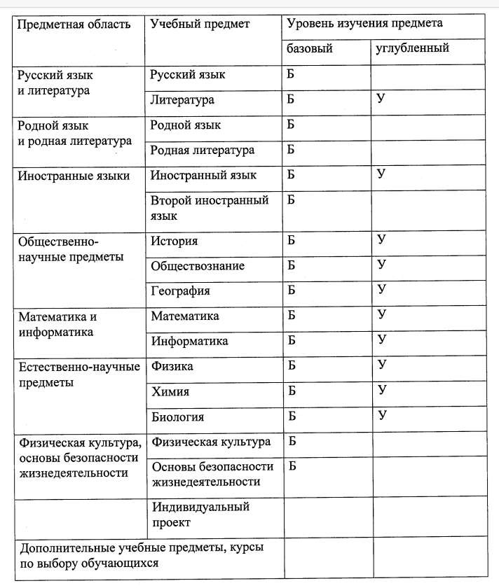
Федеральный учебный план

Slide 10
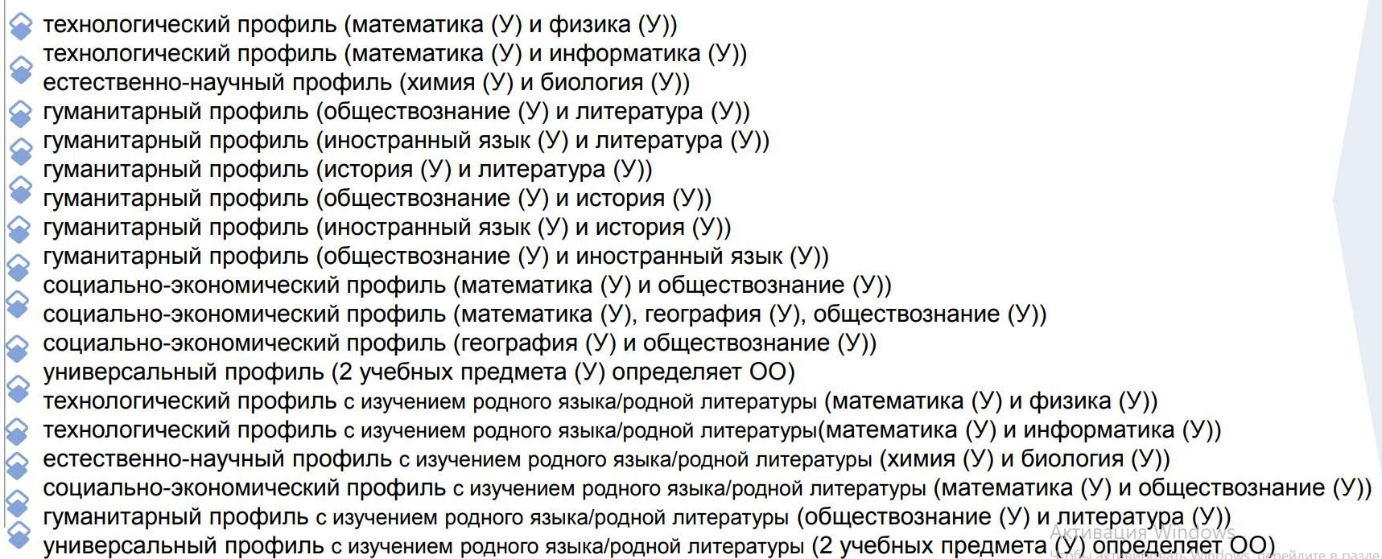
Федеральный учебный план (19 вариантов)

Slide 11
Организационно-управленческие мероприятия
разработка нормативно-правовых документов и локальных актов различного уровня;
планирование и реализация мероприятий по обеспечению
условий реализации обновленного ФГОС СОО (материально- технических, финансовых, информационных и других);
разработка дорожной карты по переходу на обновленный ФГОС СОО и ФОП СОО

